Slide 1
Startsidan
Kusoo dhawow bogga hore. Waxaad ku gelaysaa BankID. Waxaad halkaan ka arki kartaa warbixin muhiim ah.
Adiga ayaa mas´uuliyad iska saaraya inaad gashid Mina sidor och heshid warbixinta.

Slide 2
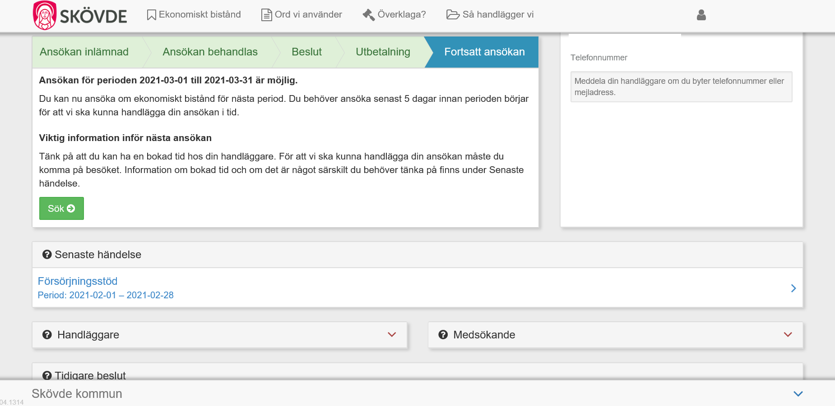
Startsidan
Codsigu wuxuu furmayaa 15 maalmood ka hor inta aysan bilaaban bisha soo socota wuxuuna xirmayaa maalinta ugu danbaysa bisha. Taabo batoonka ”Sök” si aad u codsiga.
”Senaste händelse” hoosteeda waxaad ka akhrin kartaa qorshahaaga, waxa lagaa rabo illaa codsiga soo socda iyo ballan cusub oo xaaladaada lagu la soconayo. Waxaa halkaan lagu daabacaa baaritaanka markii qofka si kumeel gaar ah kiro qaali ah looga sii bixiyo, diidmo qayb ahaan ah ama diidmo dhamaystiran.

Slide 3
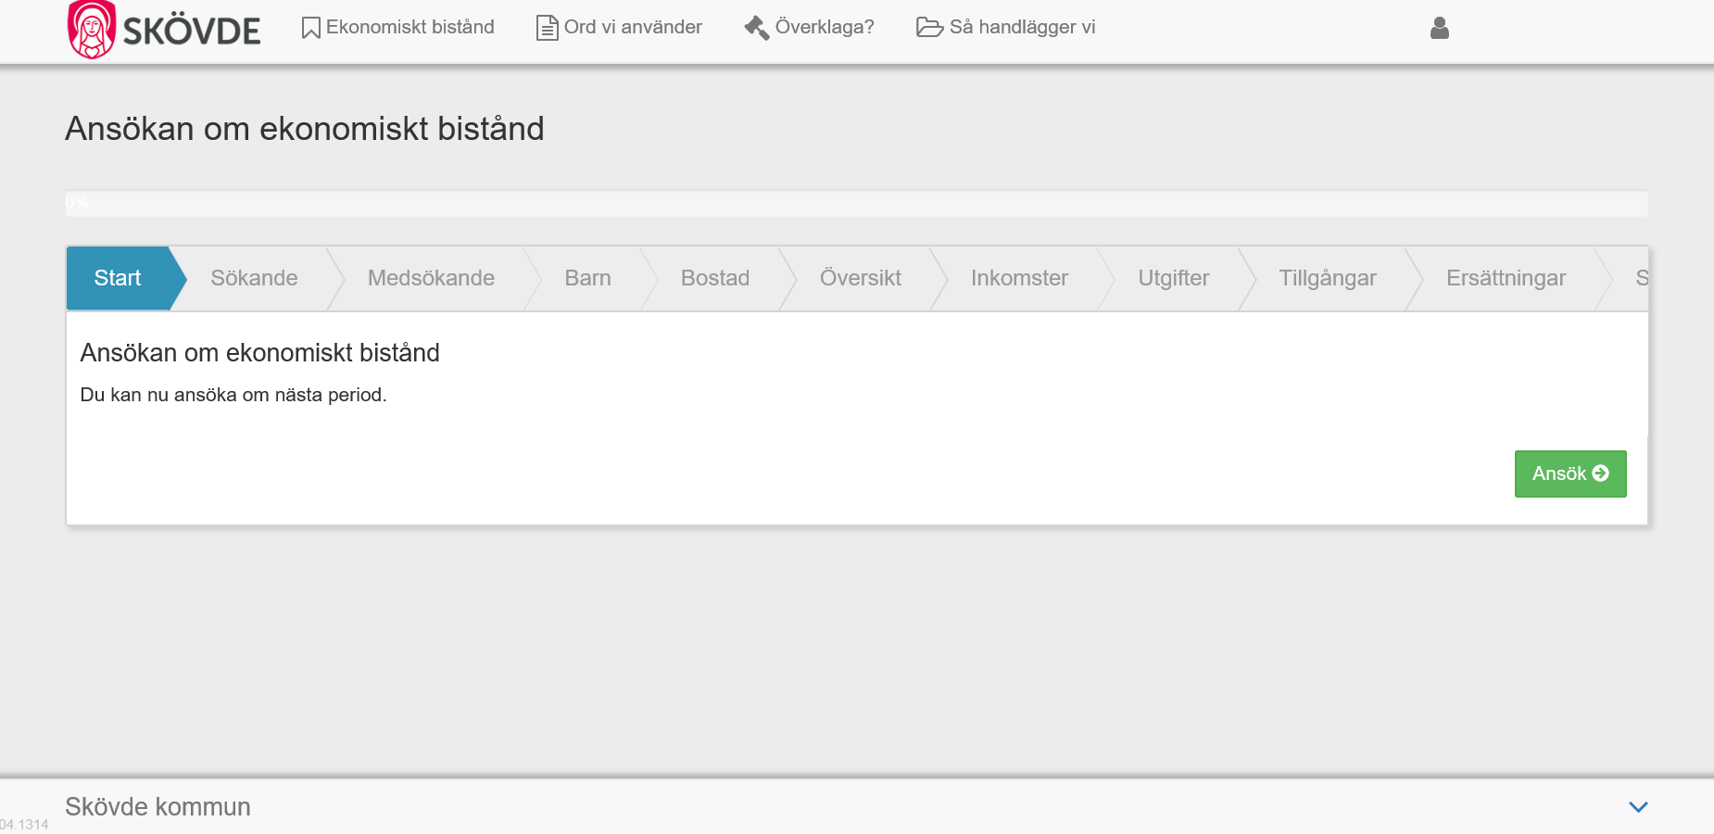
E-ansökan
Codsiga koowaad waa khasab in dhammaan xogta lagu soo buuxiyo. Waxaa kaddib xogta loo kaydinayaa codsiga soo socda. Wax kasta oo lagu calaamadeeyo * waa khasab in la buuxiyo.
Si aad u bilowdid inaad codsiga buuxisid, riix batoonka cagaaran.

Slide 4
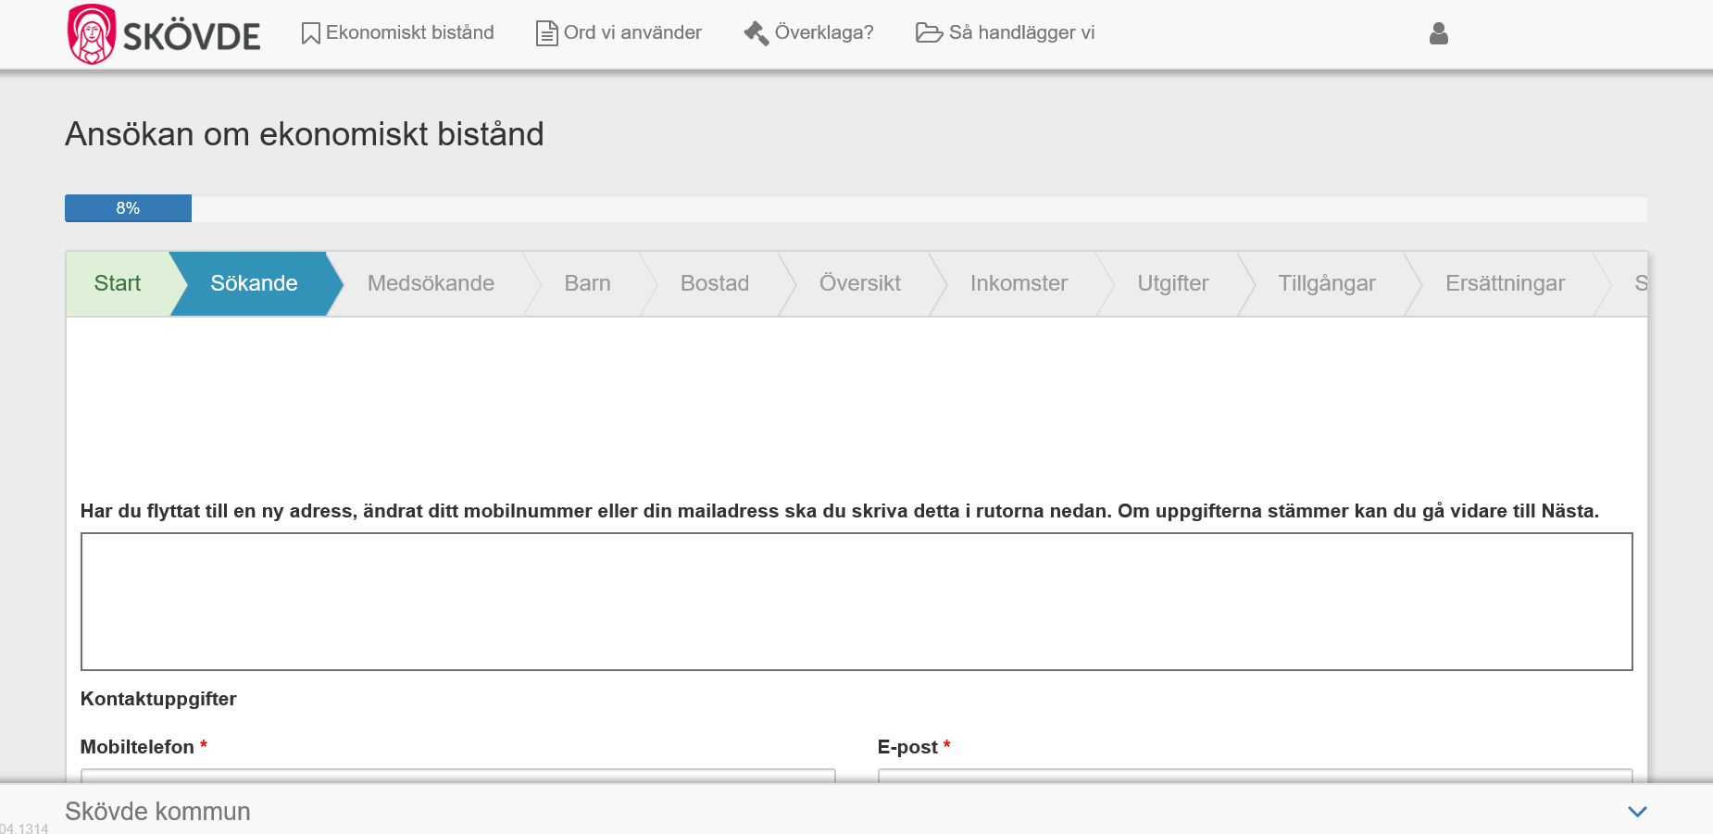
Kontaktuppgifter
Waxaad halkaan ku buuxinaysaa xogtaada shaqsiyeed. Haddii xogtaada wax iska beddelaan waa inaad dibu cusboonaysiin ku samaysid.

Slide 5
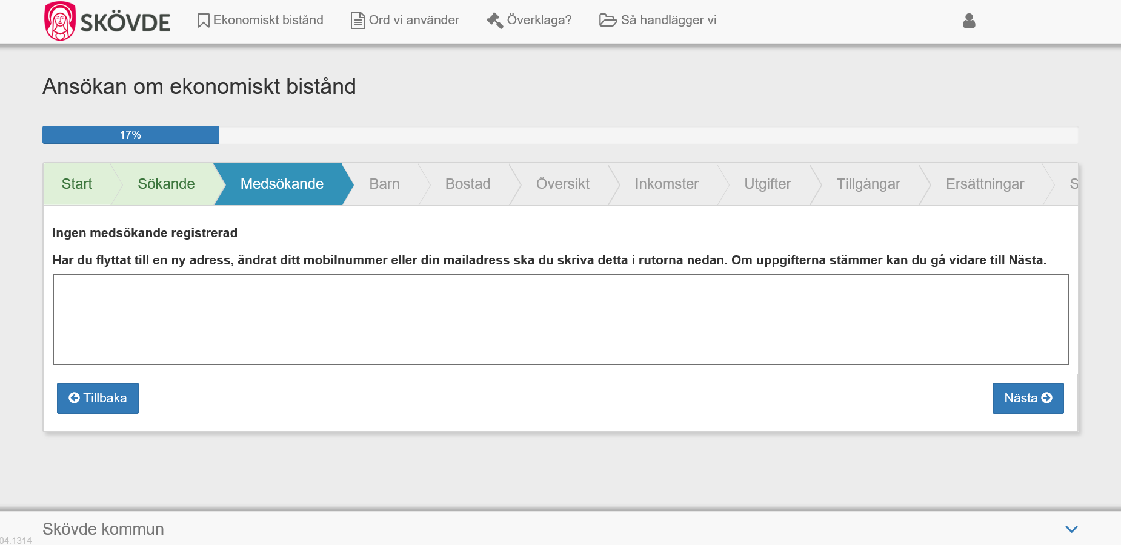
Kontaktuppgifter för medsökande
Waxaad halkaan ku buuxinaysaa xogta meesha laga la xiriiro qofka kula codsanaya.

Slide 6
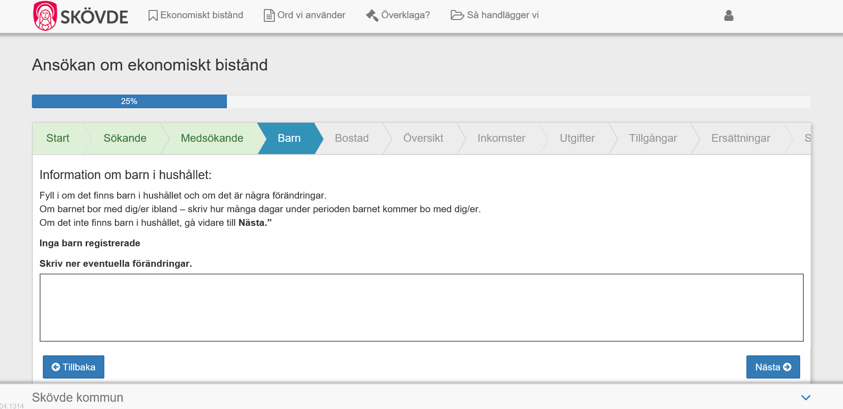
Barn i hushållet
Halkaan waxaad soo buuxinaysaa oo keliya haddii ilmuhu ay kula kulmaan ama marba waalid la deggan yihiin ama warbixin kale oo carruurta ku saabsan.

Slide 7
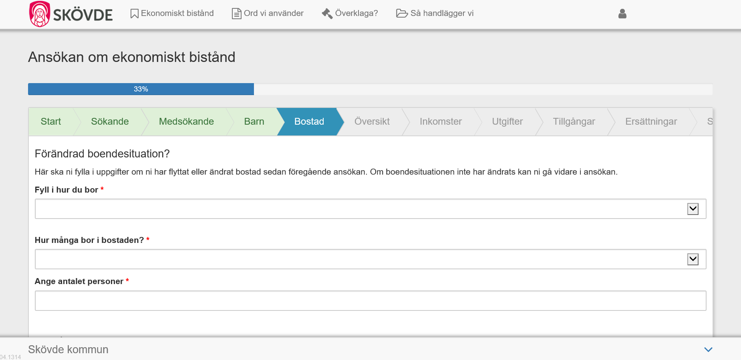
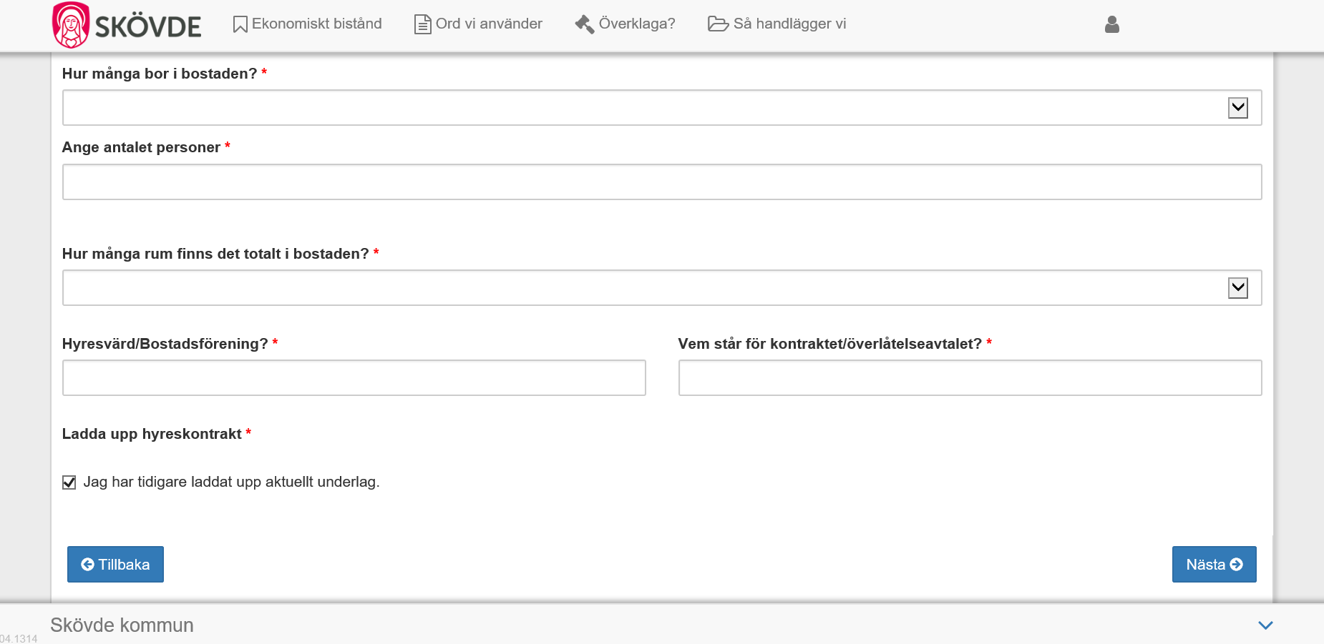
Boendesituation
Kusoo buuxi sidaad u deggan tahay. Haddii xogta qaarkeed wax laga beddelo ama aad guurtid waa in codsiga wax laga beddelo. Haddii ay tahay markii koowaad oo aad soo codsatid waa in lagu soo lifaaqo heshiiska kirada guriga.

Slide 8
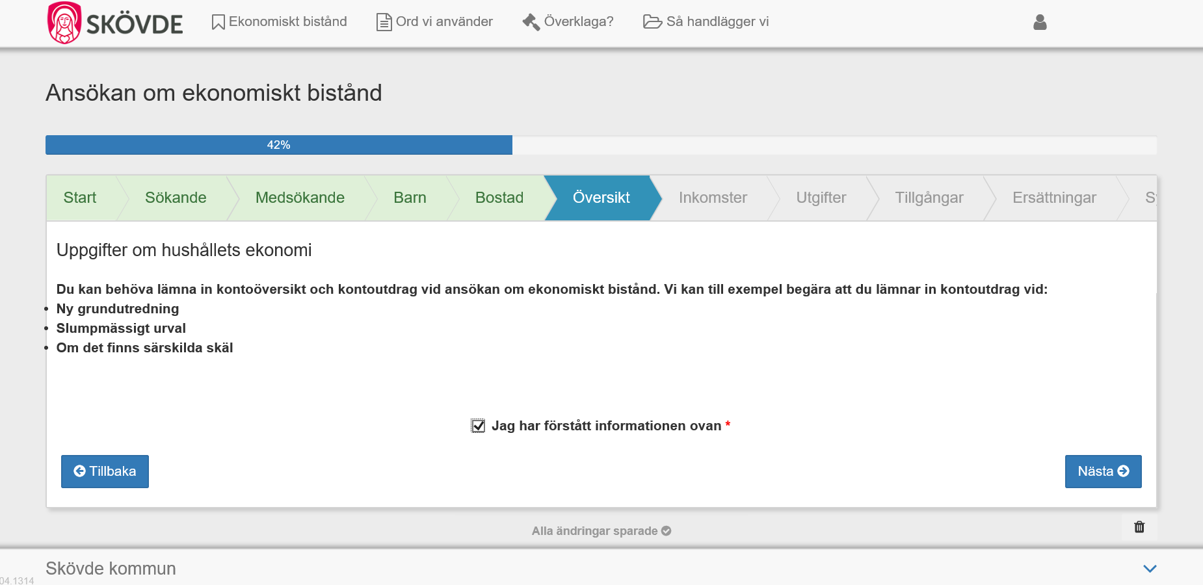
Översikt och komplettering
Si horay codsiga loogu sii wado waa inaad isku tallaab saartid meesha afar geesta yar. Waxaad heli doontaa farriin haddii gacanhayahaagu warbixin dheeri ah u baahan yahay.

Slide 9
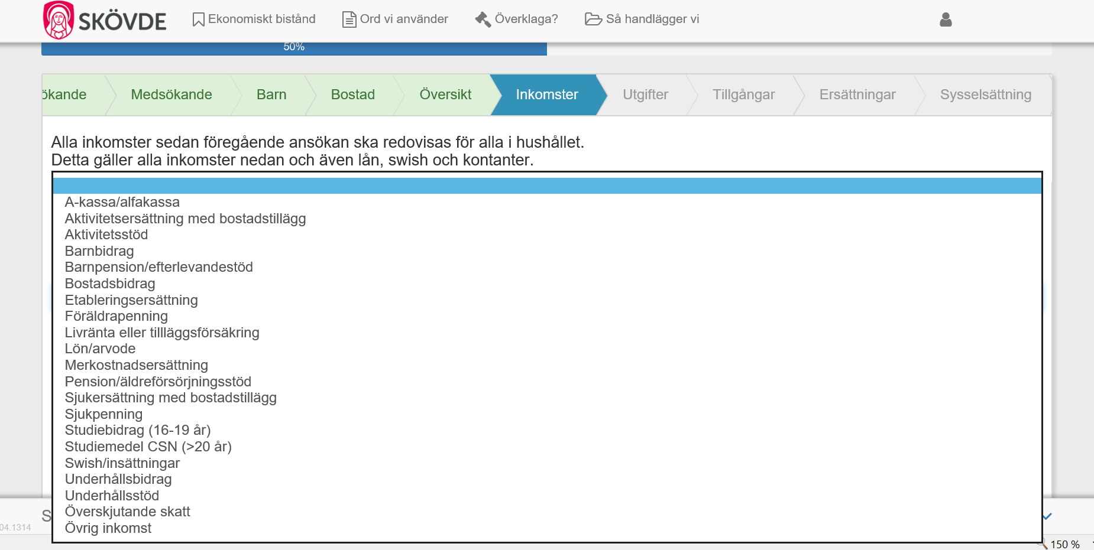
Redovisa inkomster
Dhammaan dhakhliyadii ka danbeeyay codsigii lasoo dhaafay ee soo galay dhammaan dadka guriga ku nool waa in lasoo bandhigo. Waxay qusaysaa dhammaan dhakhliyada ka muuqda liiska.
Waa inaad qortid isu geyn cadadka lacagta iyo taariikhda dakhliyada aan ka imaanin hey´ad dawladeed kale.

Slide 10
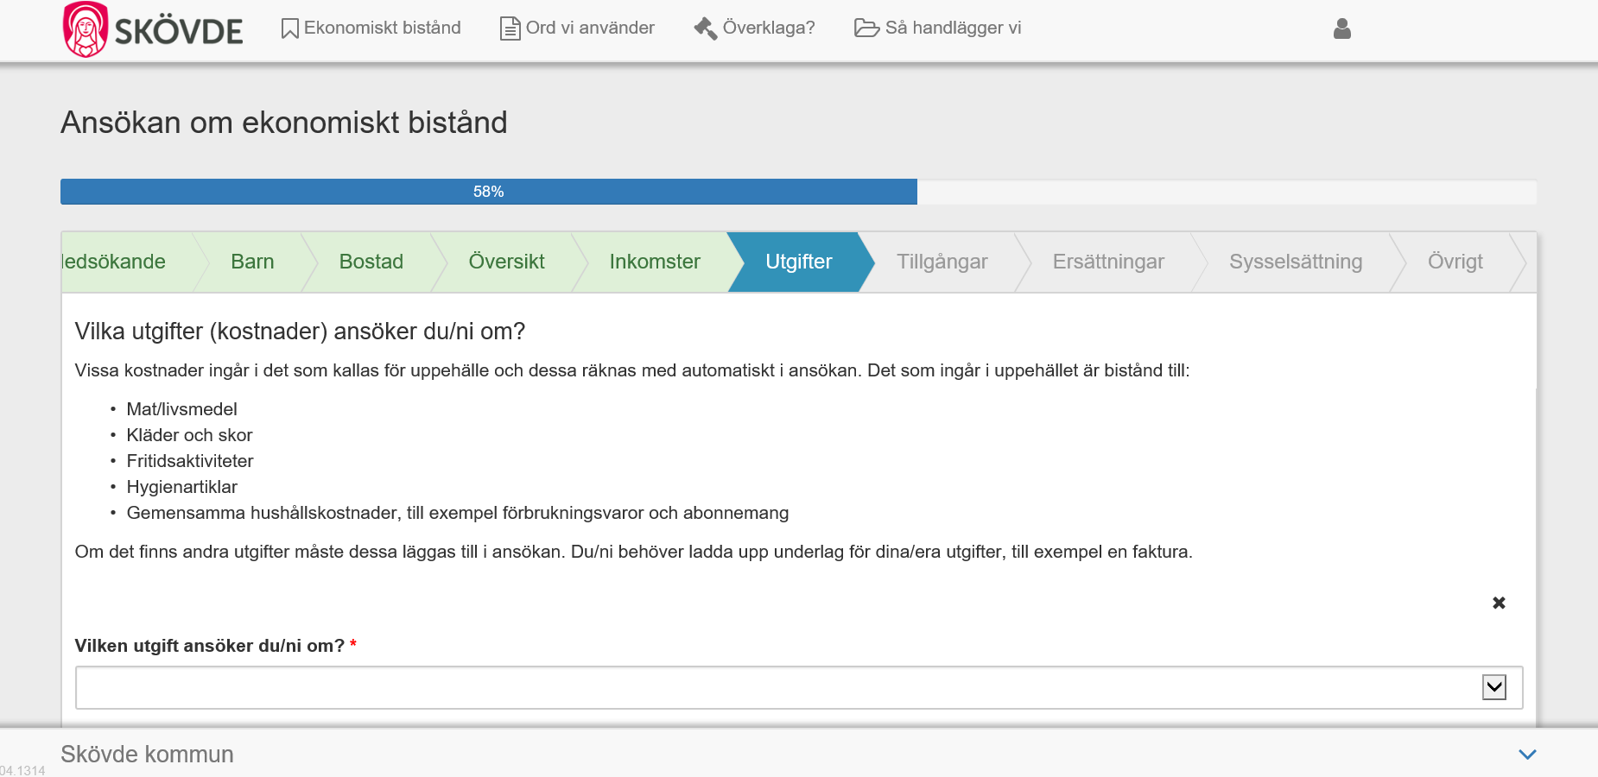
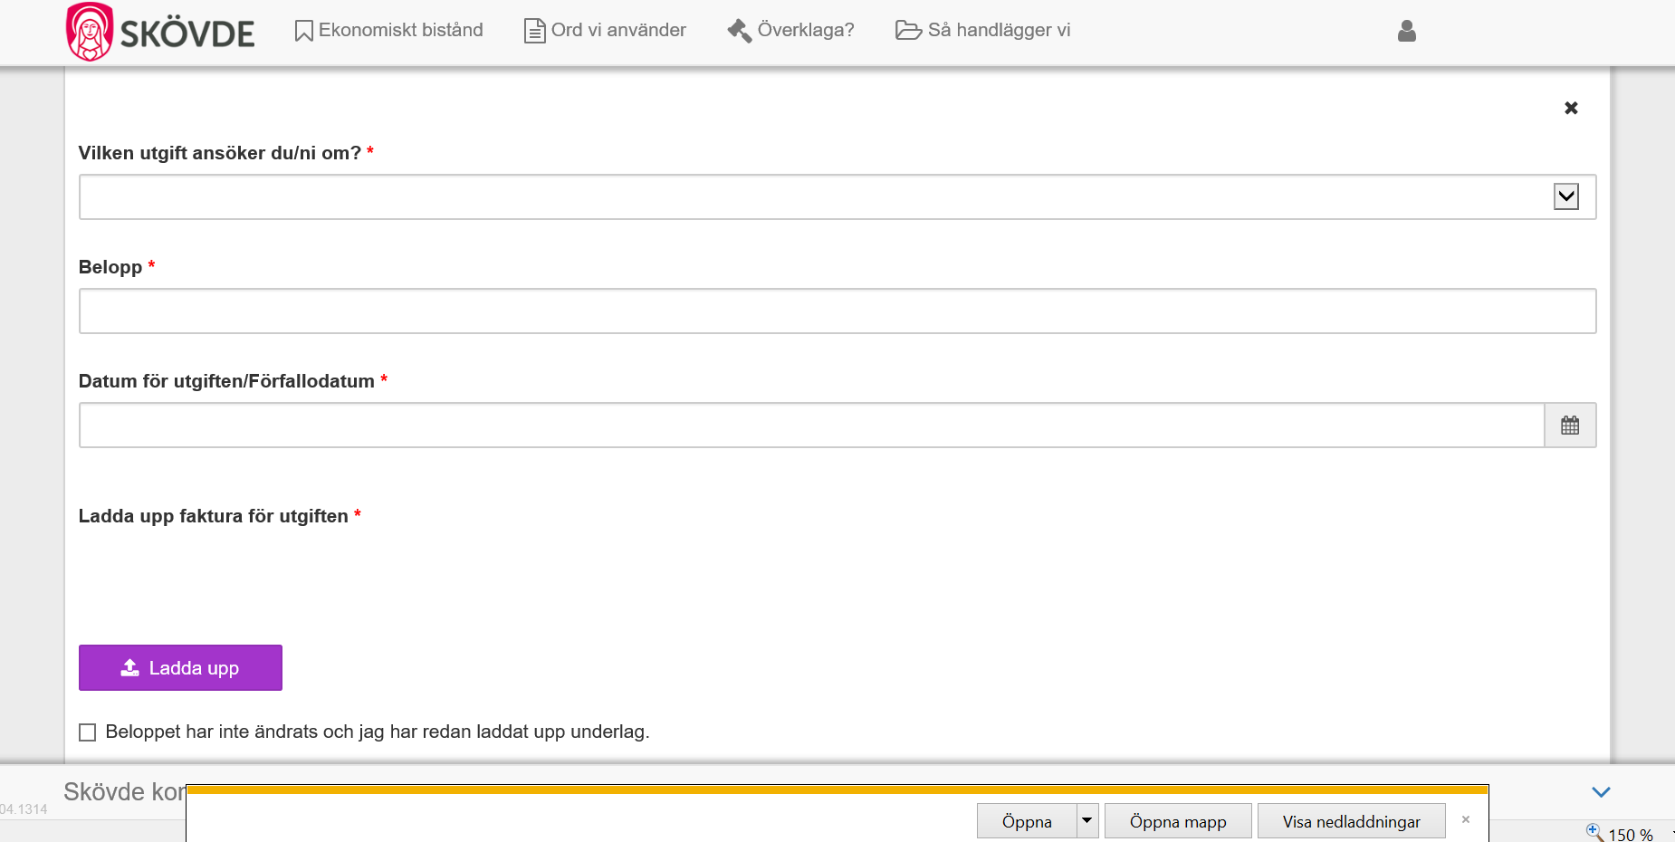
Utgifter
Lacagta masruufka nolosha si otomaatig ah ayaa xisaabta loogu darayaa. Kharashaadka kale mid mid ayaa loogu darayaa waana inaad kusoo lifaaqdid gundhigga lagu salaynayo kharashaadka.

Slide 11
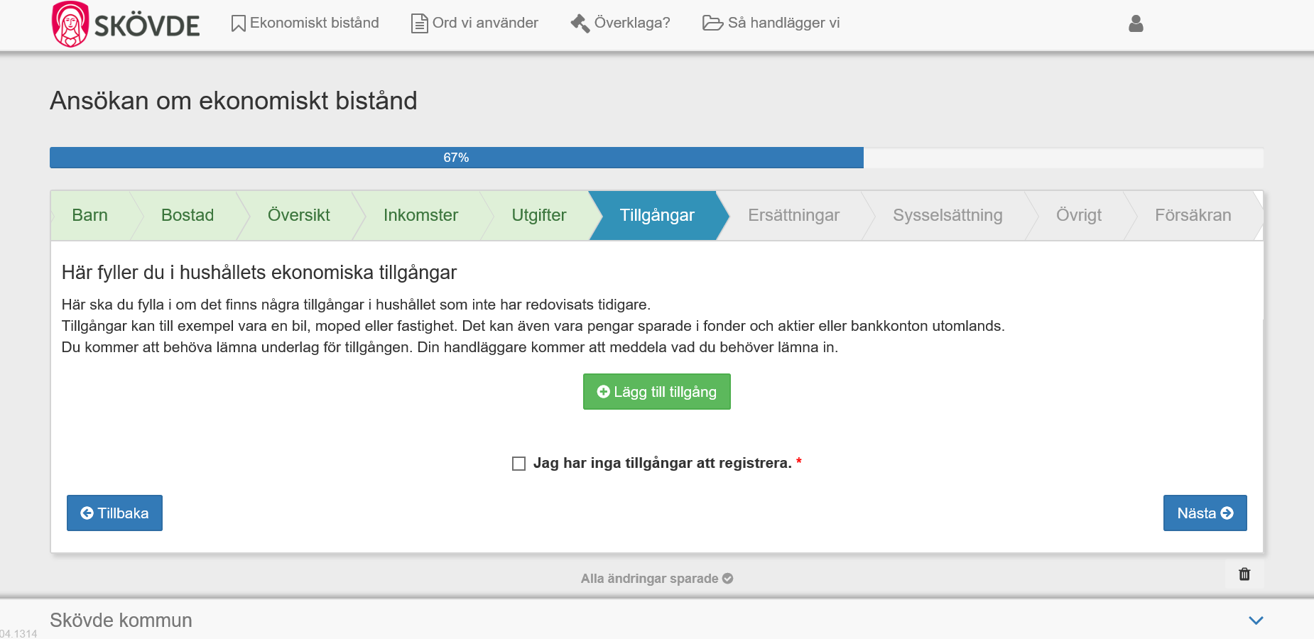
Tillgångar
Kusoo buuxi hantida dadka guriga ku wada nool (qoyska). Tusaale ahaan gaari, mooto, santuukh raasamaal ama saami.

Slide 12
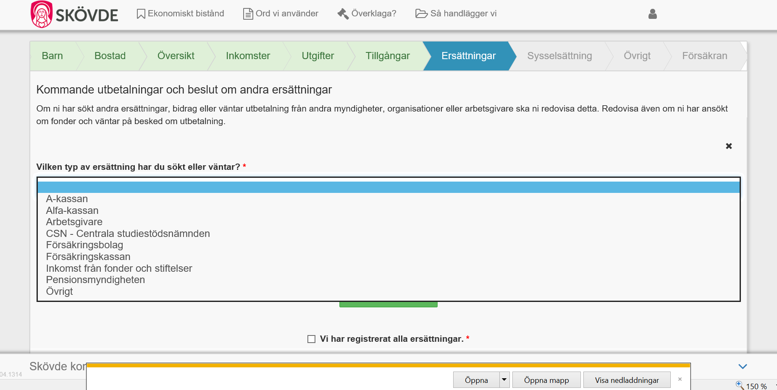
Ersättningar och bidrag
Kusoo buuxi haddii adiga ama qof kale oo aad wada nooshihiin uu codsaday lacago kale ama deeq. Eeg liiska.

Slide 13
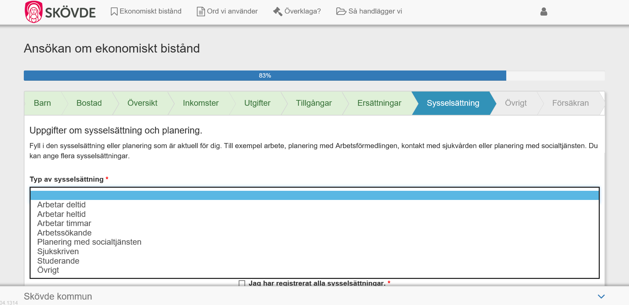
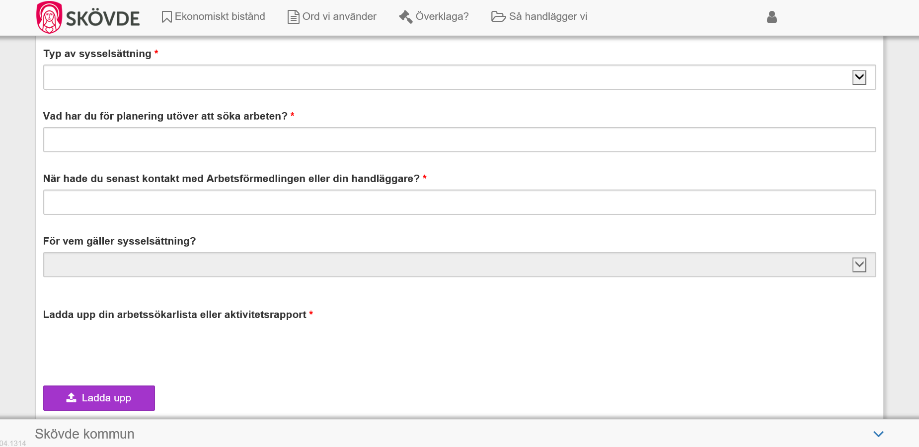
Planering
Kusoo buuxi adiga iyo haddii uu jiro qof kula soo codsanaya waxaad qabataan. Ka dooro liiska khiyaarada la kala dooran karo.
Waxaad ku dari kartaa hawlo la qabto oo kala duwan. Tusaale ahaan haddii aad shaqo raadisid, aad ka qaybqaadatid qorshe xafiiska adeegga bulshadu kuu dejiyay ama aad jirro ku qoran tahay. Waxaad halkaan kusoo lifaaqi kartaa liiska shaqooyinka aad raadisay ama caddayn dhakhtar.

Slide 14
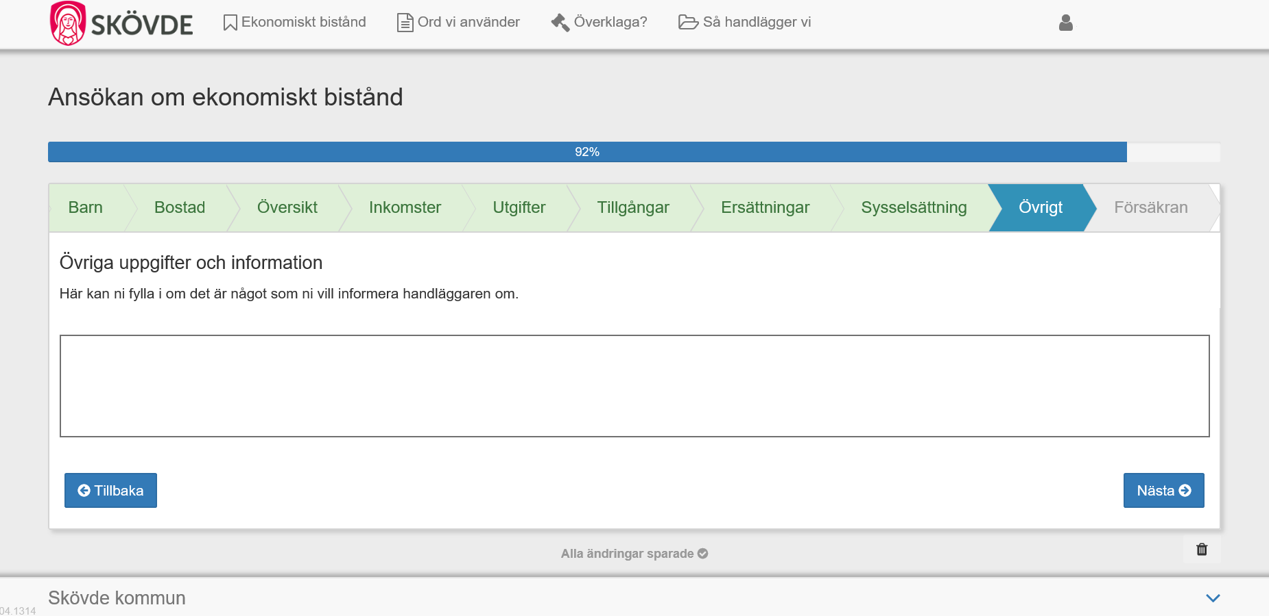
Övrigt
Waxaad halkaan ku qoraysaa haddii ay jiraan waxaad rabtid inaad ku wargelisid gacanhayahaaga ama haddii aad su´aal qabtid.

Slide 15
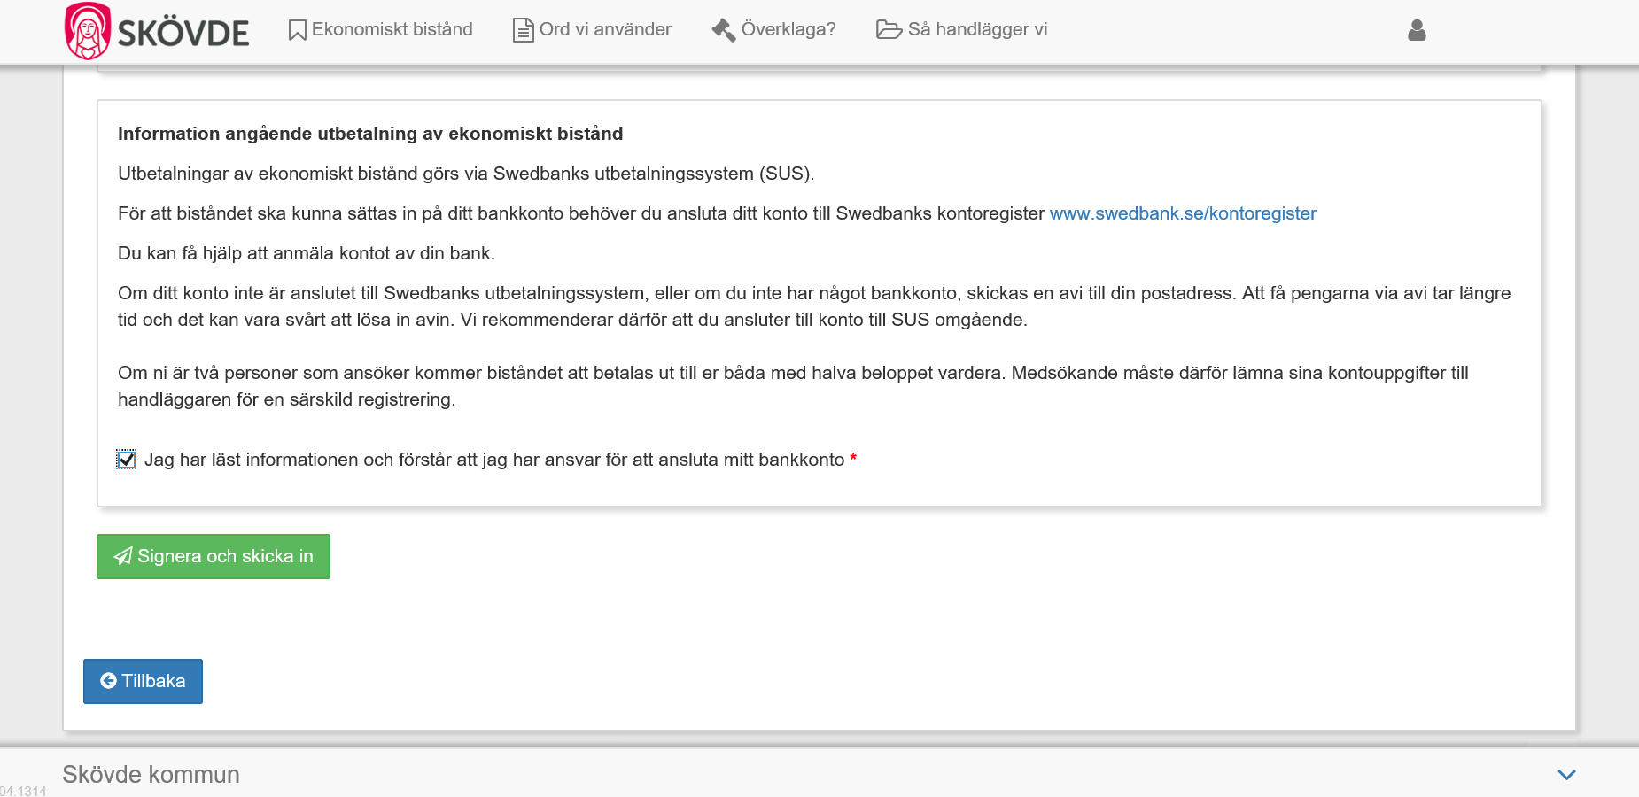
Sammanställning och samtycke
Waxaad kaddib arki doontaa xogta codsiga ku jirta oo la isku soo uruuriyay iyo dukumentiyada (waraaqaha) aad kusoo lifaaqday. Hubi in dhammaan xogtu sax tahay. Waxaad dib ugu noqon kartaa codsiga oo wax ka beddeli kartaa xogta haddii aysan wax sax ahayn. Adiga ayaa dooranaya in email iyo/ama farriin sms ogaysiis lagugu soo diro.
Waa khasab inaad caddaysid in dhammaan xogta lasoo gudbiyay ay sax tahay adigoo isku tallaab saaraya afar geesta yar. Waxaa halkaan sidoo kale ku jira warbixin ku saabsan GDPR iyo bixinta lacagaha kaalmada ee lasoo marsiiyo SUS. Taabo batoonka cagaaran si aad u ansixisid codsiga.

Slide 16
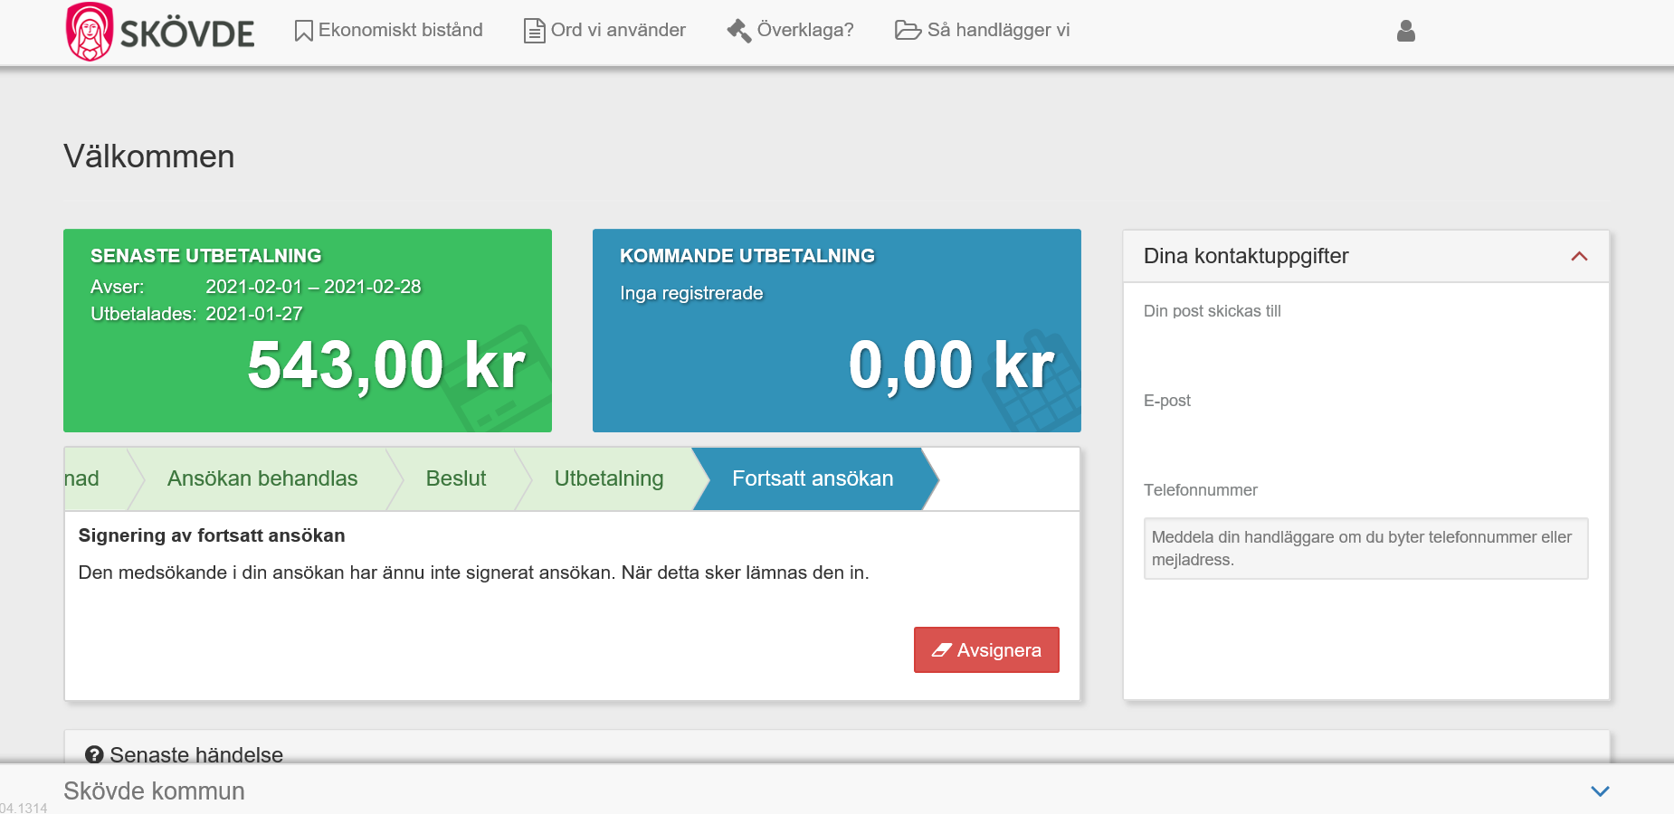
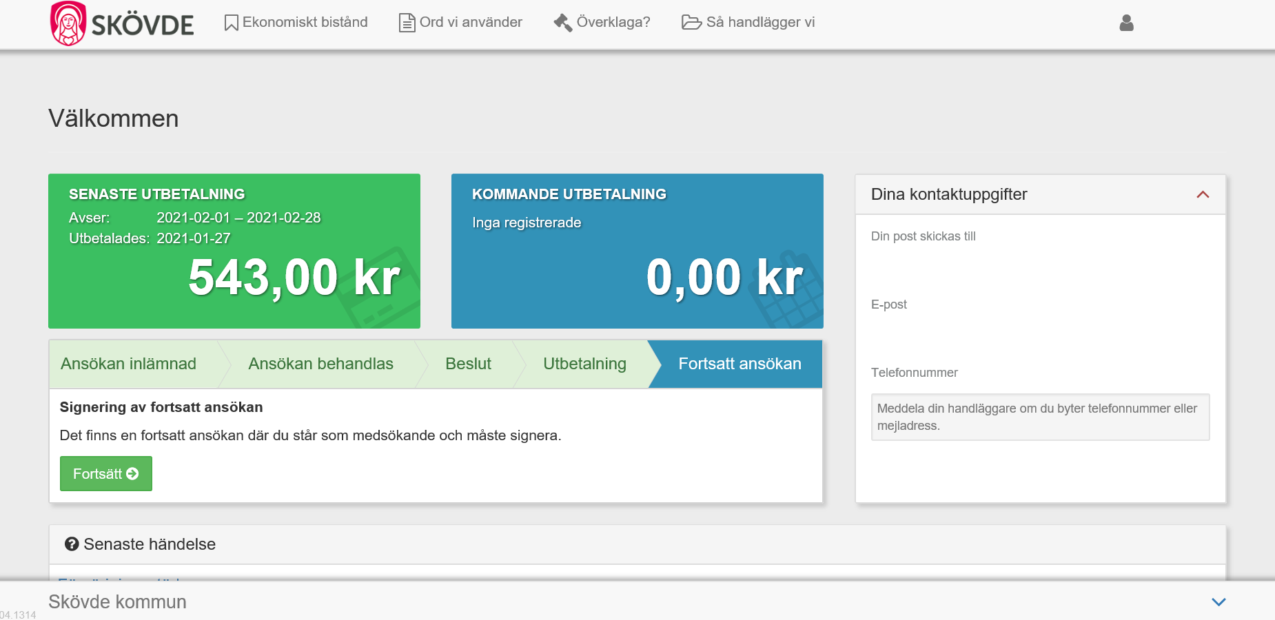
Signera ansökan
Haddii uu jiro qof kula codsanaya waa inuu qofkaas galo Mina sidor kiisa oo hubiyo inay sax tahay xogta ku jirta xogta la isku soo uruuriyay.
Haddii xogta aysan sax ahayn waa in qofka kula codsanaya uu codsiga dib ugu diro codsadaha asagoo taabanaya batoonka gaduudan. Haddii ay xogtu sax tahay waa in qofka kula codsanaya uu taabto batoonka cagaaran.

Slide 17
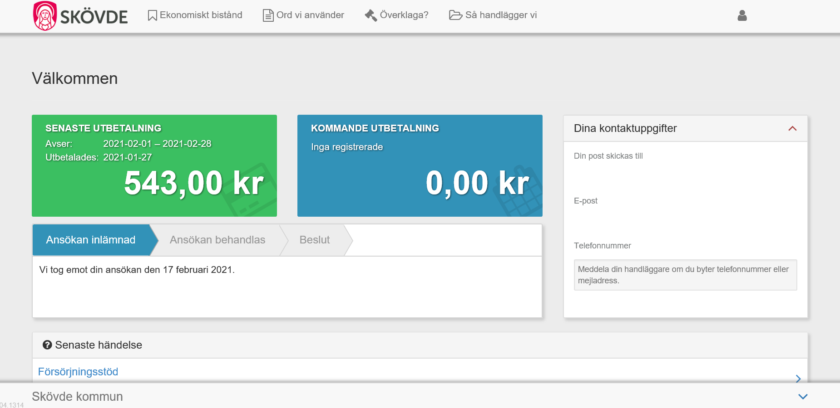
Ansökan slutförd
Waxaad dib ugu soo laabanaysaa bogga hore oo ka arkaysaa in codsigu uu dirmay. Waxaad halkaan sidoo kale ka arkaysaa marka la bilaabay in la gudo galo codsiga.
Haddii lagaga baahdo dhamaystir waxaa lagugu soo dirayaa emailka iyo/ama farriin sms ah. Gal markaas Mina sidor oo kusoo lifaaq xogta loo baahan yahay.

